Slide 1

Medición estática de temperatura
Contenido:
➢ Normativa
➢ Métodos
➢ Método manual
➢ Método automático
➢ Medición de temperatura ambiente

Slide 2
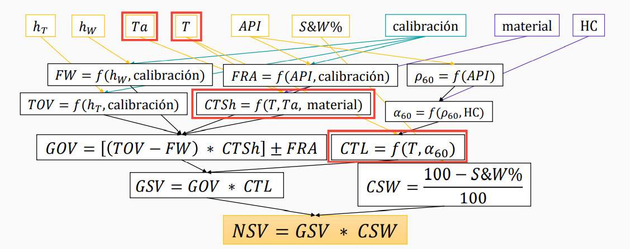
Importancia de la temperatura

Slide 3
Normativa relacionada con la Temperatura
El capítulo 7 de API MPMS está dedicado a la medición de temperatura.
Las normas contemplan:
• Selección y tipo de equipos
• Medición de temperatura en custodia volumétrica
• Calibración de dispositivos en medición volumétrica
• Calibración de otros dispositivos de medición de temperatura

Slide 4

Normativa relacionada con la Temperatura
API MPMS Chapter 7.1 - Liquid-In-Glass Thermometers. Describe los
métodos, equipamiento y procedimientos para determinar manualmente
la temperatura de petróleo líquido y productos de petróleo con
termómetros de vidrio.
API MPMS Chapter 7.2 – Portable Electronic Thermometers. Describe los
métodos, equipamiento y procedimientos para determinar manualmente
la temperatura de petróleo líquido y productos de petróleo usando un
termómetro electrónico portátil (PET).
API MPMS Chapter 7.3 – Fixed Automatic Tank Temperature Systems.
Describe los métodos, equipamiento y procedimientos para determinar
manualmente la temperatura de petróleo líquido y productos de petróleo
bajo condiciones estáticas usando un método automático

Slide 5
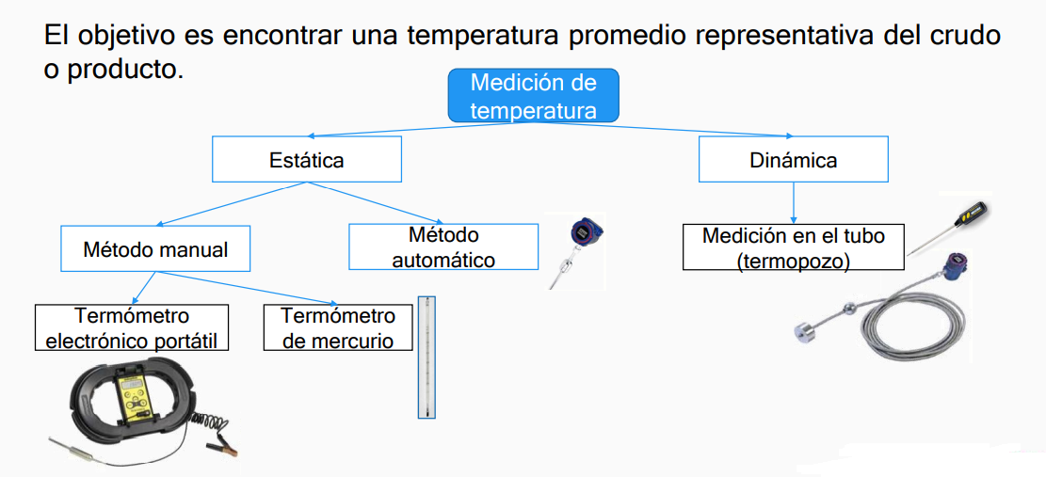
Métodos de medición de la temperatura

Slide 6
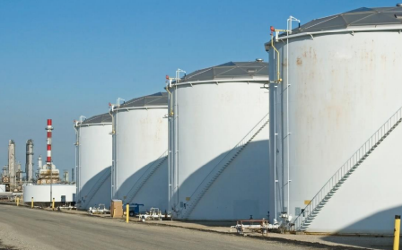
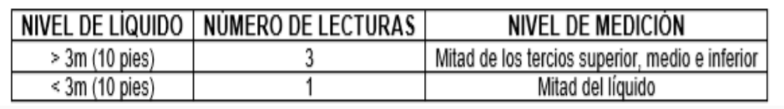
Método manual de medición estática de temperatura
Para tanques con capacidad menor que 5000 barriles y sin estratificación de temperatura, se puede utilizar una lectura en la mitad del nivel del líquido.

Slide 7
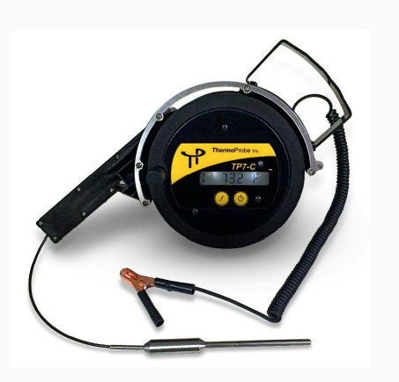
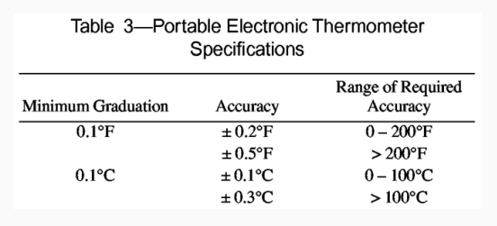
Medición manual de temperatura con termómetro
PET
Los termómetros electrónicos portables
(PET) son instrumentos precisos para la
medición de temperatura. Ésta debe ser
reportada al 0,1 °C más cercano.

Slide 8
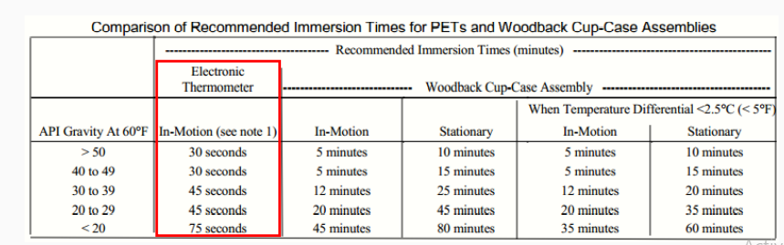
Medición manual de temperatura con termómetro
PET
El tiempo de estabilización recomendado para los PETs es inferior al requerido para termómetros de vidrio.

Slide 9
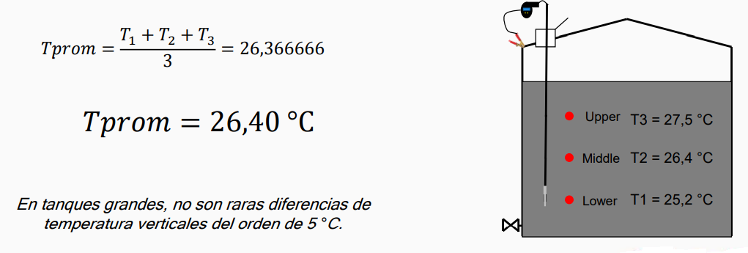
Medición manual de temperatura con termómetro
PET - procedimiento
Si se mide la temperatura en niveles múltiples (es decir, se toman varias temperaturas a lo largo del contenido del tanque), registre la lectura de las medidas de las temperaturas de cada posición, y promedie todas las lecturas redondeando el resultado final con aproximación de 0,05 °C.

Slide 10

Medición manual de temperatura con termómetro de mercurio
En un tanque no presurizado, la
temperatura puede obtenerse al
descender un termómetro de inmersión
que posea un rango de medición
adecuado, el cual debe permanecer
sumergido un tiempo predeterminado y
retirado rápidamente para tomar su
Lectura.

Slide 11
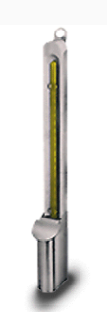
Medición manual de temperatura con termómetro de mercurio - procedimiento
Después de alcanzar el tiempo de inmersión suba el termómetro y léalo lo mas rápidamente posible con aproximación del 1 °F (0,5 °C).Cuando saque el termómetro, la copa debe estar completamente llena y así debe mantenerse durante la lectura. La lectura debe hacerse dentro de la escotilla de medición para evitar el efecto de las corrientes de aire.

Slide 12
Método automático
Los tanques que utilicen un método automático para medir
temperatura en transferencia de custodia deben tener múltiples
puntos para su correcta medición, a menos que:
• La capacidad del tanque sea inferior a 5000 barriles.
• El nivel del tanque sea inferior a tres metros.
• La máxima variación vertical de la temperatura sea menor a 1 °C.
• Los elementos de medición automática de temperatura deben tener lecturas individuales con resolución 0,1 °C.
• La toma de temperatura en un solo punto solo debe ser usada cuando se considere que el tanque tiene temperatura uniforme.
• La temperatura en tanques con capacidades mayores a 5000 barriles es normalmente estratificada a menos que el contenido del tanque esté muy bien mezclado. Variaciones verticales de temperatura entre 3 °C y 5
°C son comunes; horizontalmente esta variación es típicamente menor a 0,5 °C.

Slide 13

Medición de temperatura ambiente
Los tanques sufren expansiones y contracciones debido a variaciones en la temperatura ambiente y en la temperatura del producto. La temperatura ambiente debe ser representativa de la vecindad del tanque, siempre es arbitraria y variante, por lo que establecer su valor es difícil. Por esto, puede tener una incertidumbre de 2,5 °C.
• La temperatura ambiente puede ser tomada antes de realizar la medición de la temperatura del tanque, en una zona sombreada en la vecindad del mismo.
• Esta medición debe ser tomada al menos a un metro de cualquier obstrucción con la tierra y se debe permitir una estabilización en la lectura.
• Los termómetros usados para este propósito deben tener una precisión de 1 °C (2 °F) o mejor, la cual debe verificarse cada 3 meses.
• La temperatura ambiente debe reportarse redondeada la grado más cercano.

Slide 14
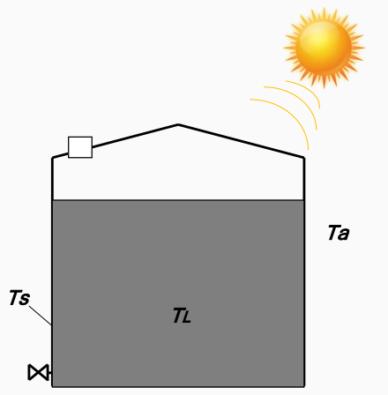

Medición de temperatura ambiente
La temperatura de un tanque no aislado es función de la temperatura del líquido y de la temperatura ambiente. La siguiente ecuación se utiliza para determinar el valor de temperatura de la pared del tanque, que se utiliza en la corrección por expansión de esa pared:
𝑇𝑆 : temperatura de la pared del tanque
𝑇𝐿 : temperatura del líquido
𝑇𝑎: temperatura ambiente

Slide 15


